Slide 1

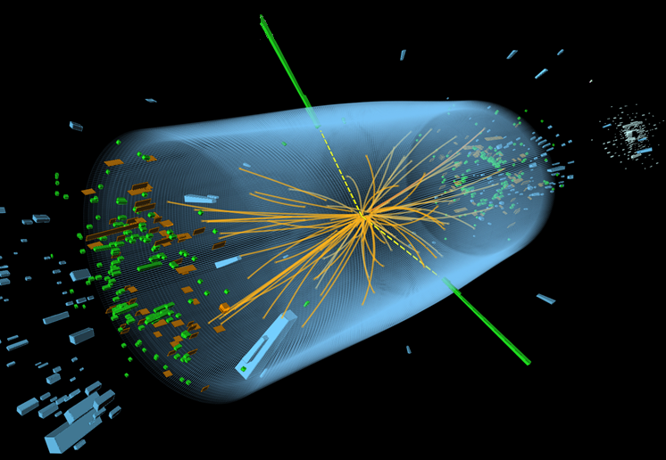
DERNIERS RESULTATS SUR LA RECHERCHE
DU BOSON DE HIGGS AU LHC
Claude Guyot et Julie Malclès pour ATLAS et CMS, SPP, Saclay, le 6 Juillet 2012

Slide 2
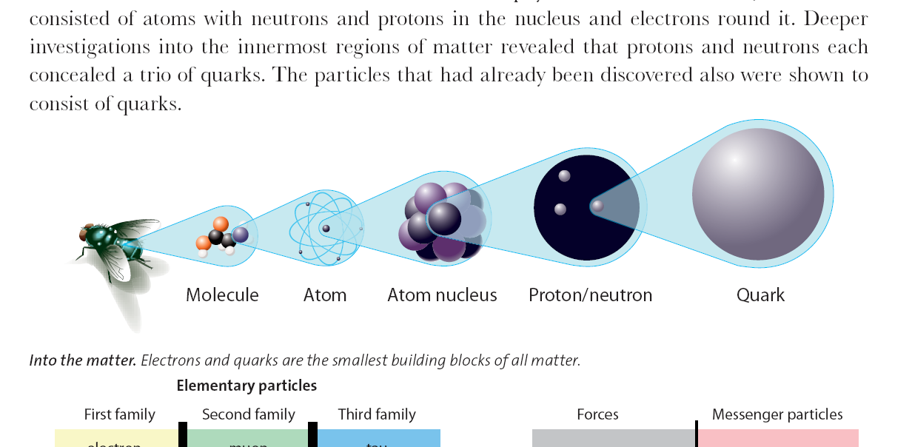
Particules et forces
électron
~ 10⁻¹⁵ m
< 10⁻¹⁸ m
?
molécule atome noyau de l’atome proton/neutron quark
Les électrons et les quarks sont les constituants élémentaires de la matière.
e
Interaction
électromagnétique
Temps
e
Les particules de matière interagissent entre elles par des forces engendrées par l’échange de bosons:
γ
photon
masse = 0
e
e
γ
Espace

Slide 3
Le Modèle Standard (MS)
Le MS comporte 12 particules de matière (+12 d’antimatière) et 3 forces.
Il décrit tous les phénomènes observés en physique des particules (avec 29 paramètres libres).
Fermions
Particules de matière
Organisées en 3 familles
6 Leptons
6 Quarks
Bosons
Propagateurs de force
Distinguant 3 forces
Photon
3 Bosons faibles
8 Gluons
Force électro-magnétique
Force faible
Force forte
Boson de Higgs
Brise la symétrie électrofaible
Génère les masses des particules

Slide 4
Le Modèle Standard : Les masses
GeV
?
100
1
0,001
10⁻¹¹

Slide 5
Pourquoi le Boson de Higgs
Question centrale du (pré)Modèle Standard:
La théorie mathématique qui décrit les interactions prévoit a priori une masse nulle pour les bosons vecteurs (avec une portée infinie de la force associée).
Les expériences montrent que la force faible (W⁺⁻,Z⁰) est de très courte portée, compatible avec des masses de boson d’environ 100GeV (~100 fois la masse du proton).

Slide 6
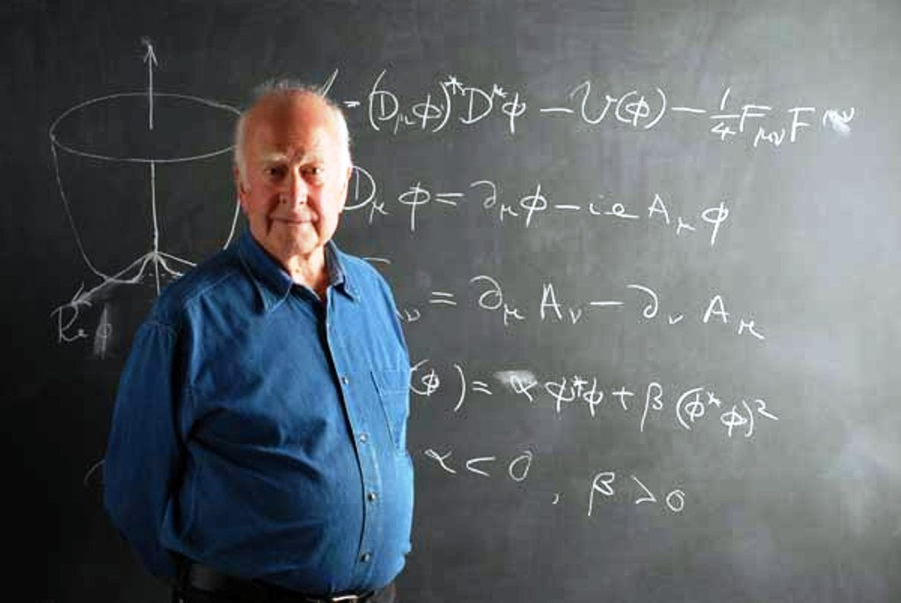
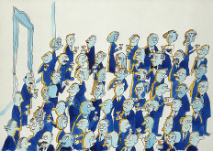
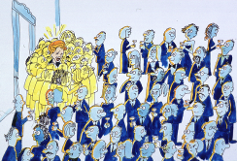
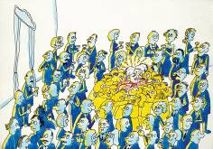
Le Mecanisme de Higgs
Peter Higgs

Slide 7
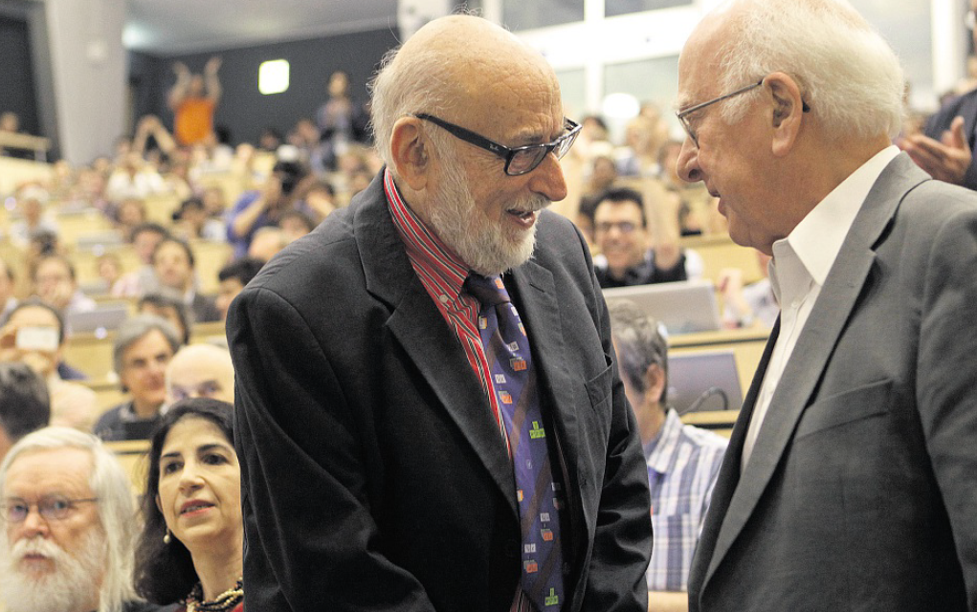
Le Boson de Higgs
La solution a cette énigme a été apportée en 1964 par le mécanisme de Higgs (P. Higgs; F. Englert - R. Brout):
Un nouveau champ de particules (appelées bosons de Higgs) remplit tout le vide de l’espace-temps.
Ses propriétés sont telles que le vide (minimum d’énergie) correspond a une valeur non nulle de ce champ.
Les particules interagissent avec ce champ, ce qui ralenti leur mouvement (vitesse < c, donc effet équivalent a celui d’une masse). L’action du champ de Higgs est l’équivalent d’une sorte de viscosité du vide.

Slide 8
Le Boson de Higgs
Le mécanisme de Brout-Englert-Higgs est la clef de l’unification électrofaible en expliquant la différence de masse entre les bosons W/Z et photon γ.
Ce mécanisme dérive des concepts développés en physique de l'état condensé:
brisure spontanée des symétries et
rôle du vide en tant qu'état fondamental de la matière où des champs peuvent se condenser.
Le rôle du boson de Higgs est analogue sur le plan théorique à celui des paires de Cooper de la supraconductivité.

Slide 9
Connaissances avant le LHC
Le modèle ne prédit pas la masse du boson de Higgs
En revanche, pour une masse donnée, le modèle prédit ses propriétés
Le LEP au CERN (Genève, 1989-2000) collisions électron-positon jusqu’à 209 GeV
  Mesures de la masse du W et des paramètres du Z
  Recherches directes: m_{H}>115 GeV
Le Tevatron au Fermilab (Chicago, 1992-2011) collisions proton-antiproton à 1.96 TeV
  Découverte du quark top et mesure de sa masse
  Recherches directes: m_{H} ∉ [158-173] GeV
La gamme de masse la plus probable d’après ces mesures:
115 GeV < m_{H} < 160 GeV

Slide 10
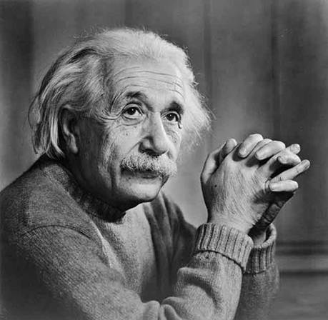
Comment le produire?
  Au LHC: production du boson de Higgs principalement par collision de 2 gluons
E = mc²
Energie ⇔ Masse
(masse = matière)
mc²
mc²
mc²
E
γmc²
γmc²
mc²
mc²
mc²
mc²

Slide 11
Comment le produire?
NB: eV = unité de mesure des énergies et masses dans cette présentation
  1 GeV ≈ masse du proton
  1 TeV = 1000 GeV
E = mc²
Energie ⇔ Masse
(masse = matière)

Slide 12
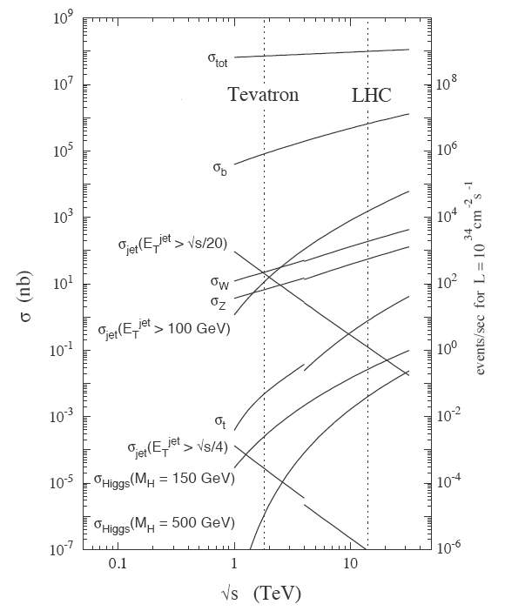
Comment le produire?
Le boson de Higgs
Pas vu au LEP, car l’énergie du LEP est trop faible pour produire une si grande masse (E=mc²)
Pas vu au Tevatron, car s’il est produit, il ne l’est pas en quantité suffisante pour conclure
  Il faut donc un collisionneur avec une énergie plus grande, et un très grand nombre de collisions: le LHC!
Pour 10 milliards
d’événements
≈ 100 millions
de quarks b
≈ 200 000
bosons W
≈ 3 bosons
de Higgs

Slide 13
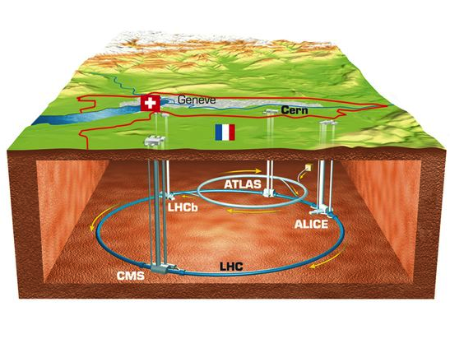
Comment le produire?
Le LHC:
Collisionneur proton-proton au CERN à Genève dans l’anneau du LEP (27 km)
Énergie:
  Nominale: 7 TeV par faisceau soit 14 TeV dans le centre de masse, près de 7 fois l’énergie du Tevatron!
  Actuelle: la première phase de prise de donnée a eu lieu à 7 TeV en 2011 et 8 TeV en 2012
Luminosité (proportionnelle au nombre d’interactions par seconde):
  Nominale: 10³⁴ cm⁻²s⁻¹ (= 25 x Tevatron)
  Actuelle: 6 10³³ cm⁻²s⁻¹

Slide 14
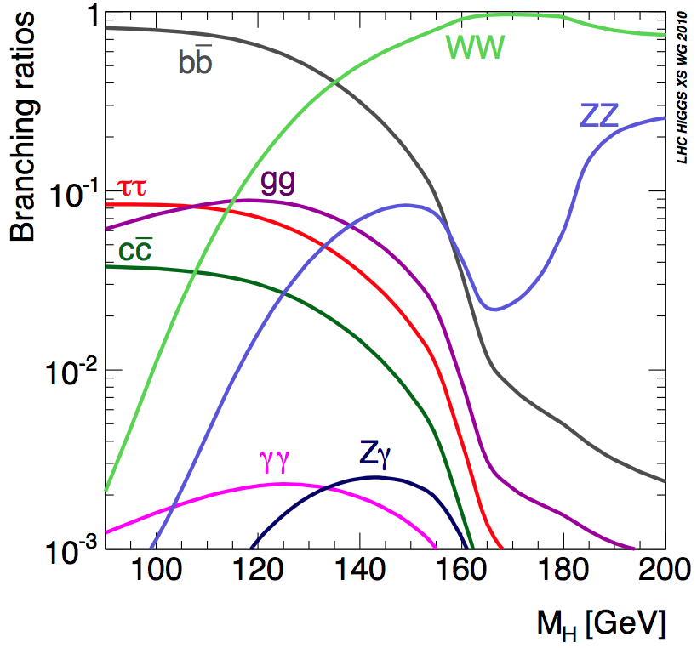
Comment le détecter?
Le boson de Higgs se désintègre instantanément en d’autres particules
On l’observe en détectant ses produits de désintégration
Le modèle ne prédit pas la masse du boson de Higgs
Pour une masse donnée, le modèle prédit ses probabilités de désintégration en différentes particules
Il faut donc être capable de voir ces
particules finales dans nos détecteurs
et de mesurer leurs énergies et positions

Slide 15
Comment le détecter?
Les “modes” d’observation privilégiés sont:
H ➔γγ (deux photons)
H ➔ZZ➔4e ou 4μ ou 2e2μ (electrons et muons)
Car:
Les bruits de fond sont limités (au contraire pour bb, le bruit de fond est 10 millions de fois plus important!)
Nous savons détecter tous les produits de désintégrations (électrons, muons et photons) et mesurer leur énergie avec une grande précision pour calculer la masse du boson de Higgs
Il faut donc être capable de voir ces
particules finales dans nos détecteurs
et de mesurer leurs énergies et positions

Slide 16
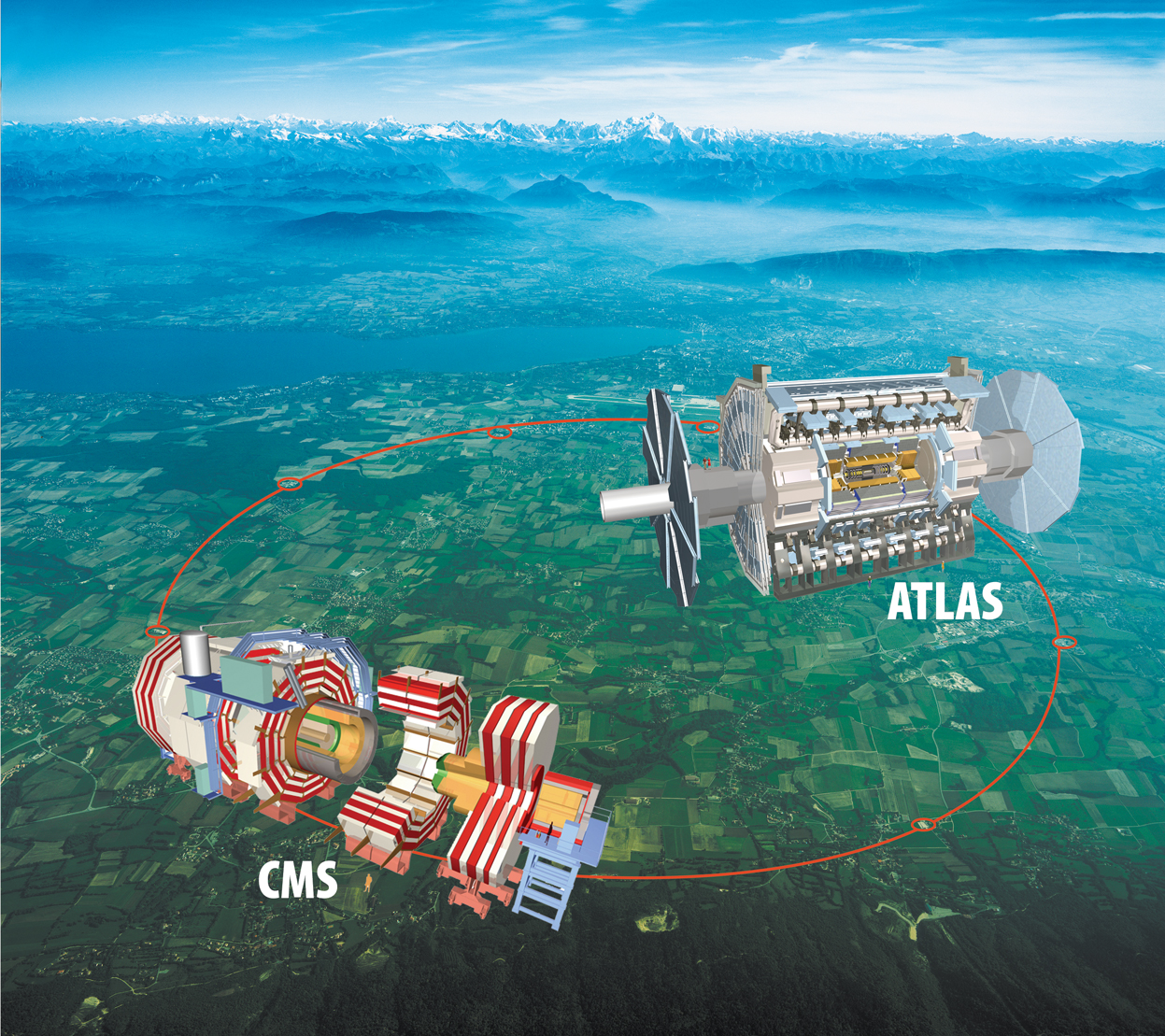
Comment le détecter?

Slide 17
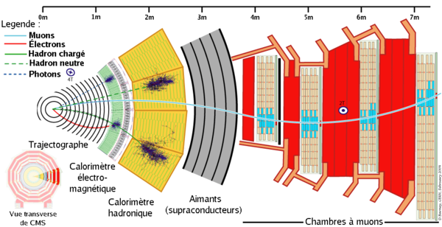
Comment le détecter?
On utilise les interactions entre les particules et la matière pour détecter les particules
Chaque type de particule interagit différemment et a un sous-détecteur dédié

Slide 18
La naissance du projet LHC
1981-1984: le collisionneur proton-antiproton du CERN a fonctionné à merveille
  Les particules W et Z ont été découvertes par les expériences UA1 et UA2 en 1983
Le LEP n’est pas encore terminé, mais son tunnel est creusé (27 km)
  Sous l’impulsion de Carlo Rubbia , quelques dizaines de physiciens imaginent un collisionneur à protons pour l’après-LEP avec comme objectif principal la découverte du boson de Higgs
Mars 1984: Workshop de Lausanne => LHC
Le principe du projet LHC est approuvé par le conseil du CERN en décembre 1991
Les (proto)-collaborations pour les détecteurs se forment (CMS, EAGLE, ASCOT….)
  Phase de conception, de discussions, du partage des tâches au niveau mondial.
Formation des collaborations en 1992 (workshop d’Evian): CMS, ATLAS, ALICE, LHCb
  Décisions sur les participations du DAPNIA(=IRFU) a ATLAS, puis a CMS
Le SSC, concurrent US géant, sera abandonné en 1993.
  Les premières collisions au LHC sont promises pour l’année 2000! Elles ne viendront qu’en 2009.

Slide 19
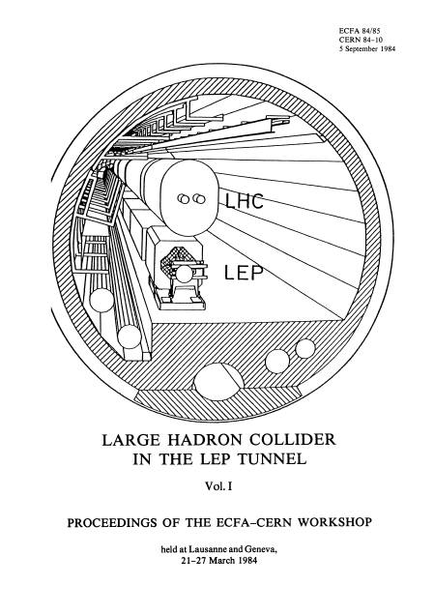
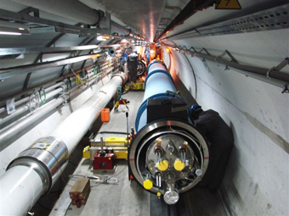
Le LHC
Lausanne 1984 LHC 2006
le millième aimant est posé
(sur 1232)

Slide 20
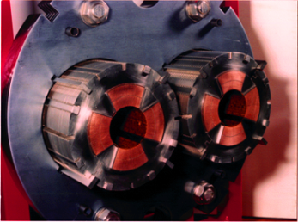
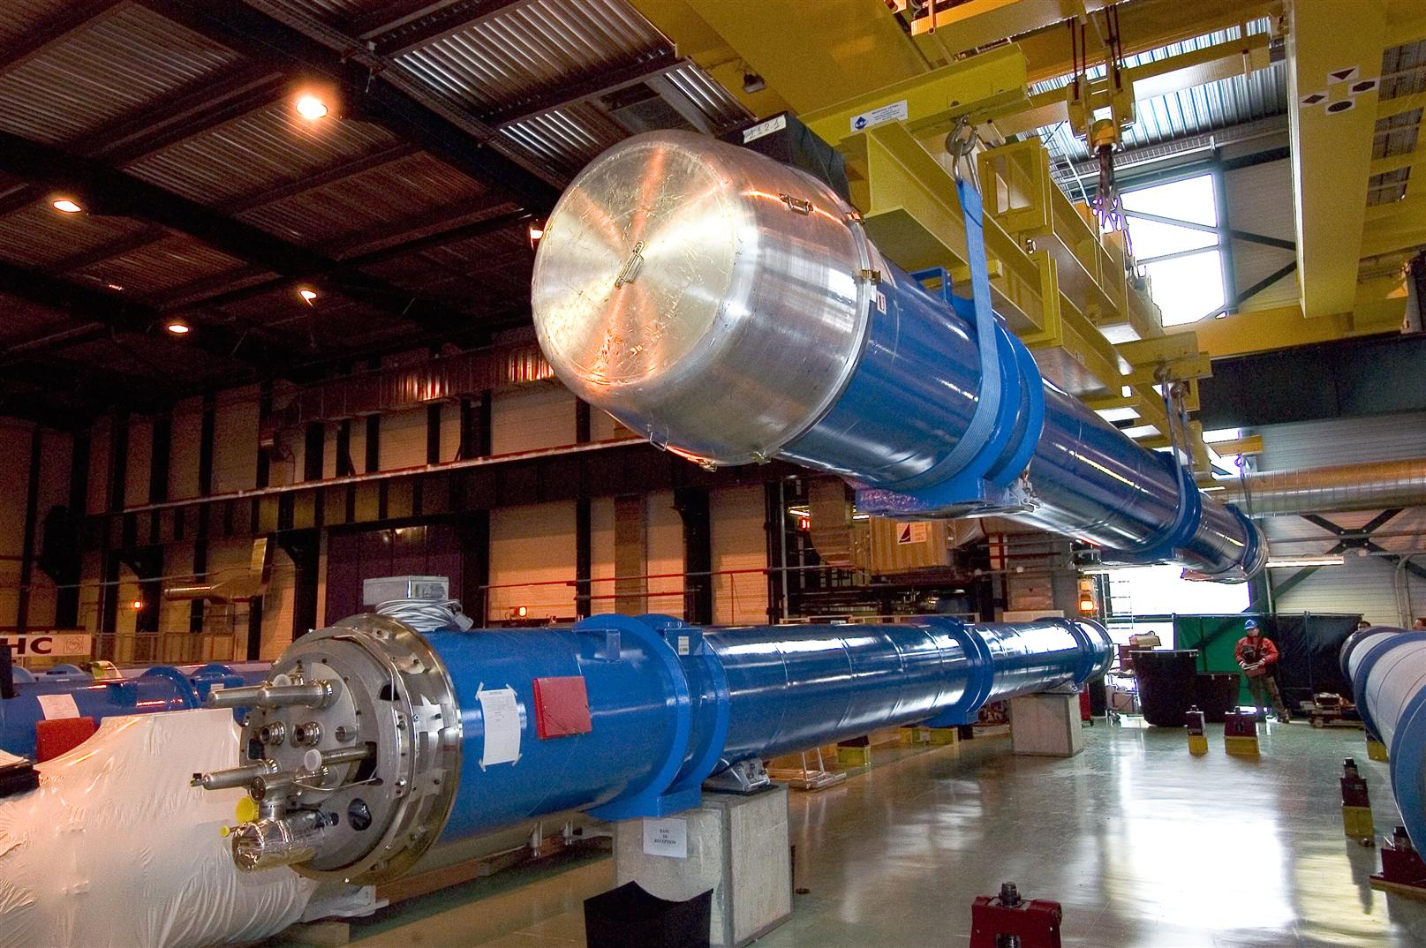
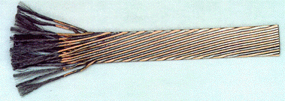
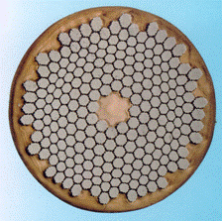
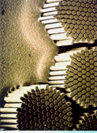
Le LHC en quelques chiffres
La machine contient 9300 aimants:
  392 quadripôles supraconducteurs (focalisation)
  2464 sextupôles, 1232 octupôles, plus de 1200 autres petits aimants de correction
  1232 dipôles, le plus gros défi à relever (14.3m et 35t par dipôle = 18 km de dipôles sur les 27 km de LHC)
  Supraconducteurs:
    NbTi température de transition 10K utilisé à 1.9K ⇨ champ de 8.33T
    Energie stockée > 10 GJ (≈ un A380 à 700 km/h) (200 x les précédents accélérateurs)
  Bobinage
    1 câble (Ø1.5cm) = 36 brins torsadés (Ø15mm)
    1 brin = 6400 filaments (Ø 7μm)
    7600km de câbles = en brins 5 AR Terre-Soleil plus un aller sur la Lune!
  Cryogénie:
    Le plus gros frigo du monde: 40000t de matériel à 1.9K (120t d’He superfluide). 1,9K = -271,25°C.
    L’endroit le plus froid de l’univers (le fond diffus est à 2.7K)
    Avec des températures générées par les collisions plus de 100 000 fois supérieures à celles qui règnent au centre du Soleil.

Slide 21
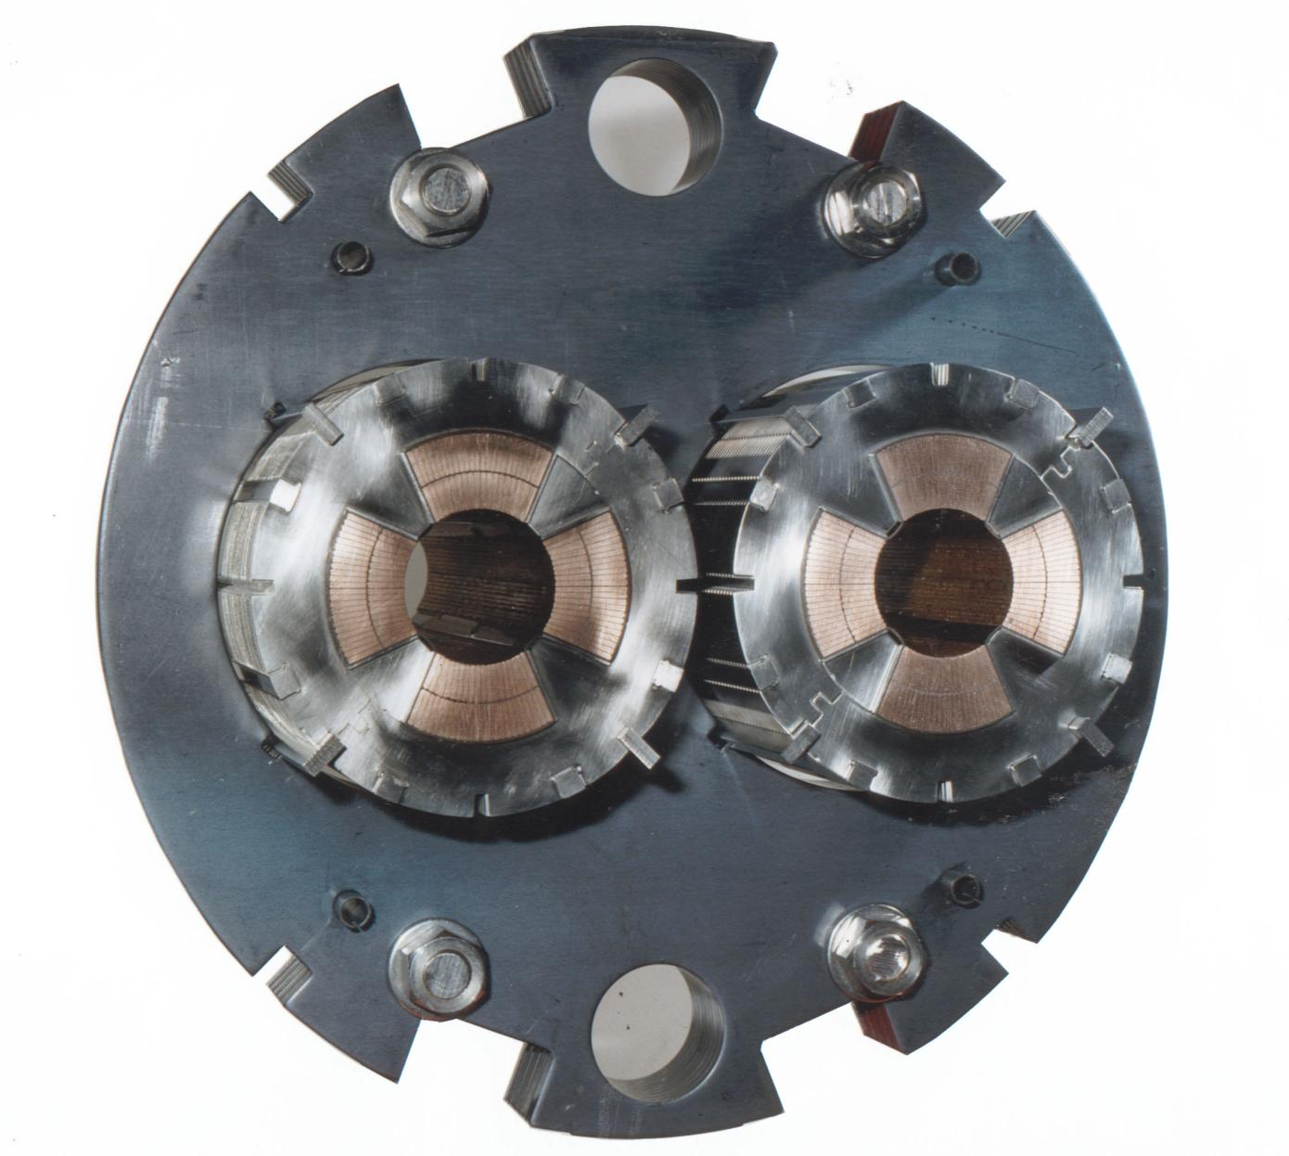
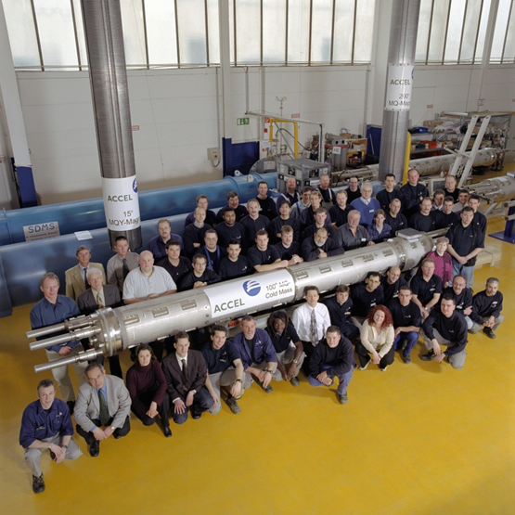
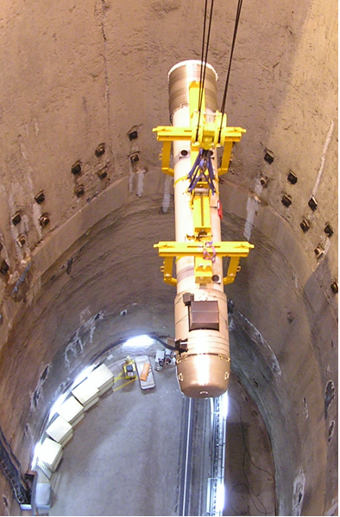
Le LHC au CEA
Le DAPNIA a eu en charge l’étude, la réalisation de prototypes, leurs essais, le transfert industriel et le suivi technique de la production de série de plus de 400 aimants quadripolaire supraconducteurs double ouverture à fort gradient (223 T/m) pour la focalisation des faisceaux de particules dans les arcs de l’accélérateur LHC du CERN.
1994 : Essais réussis des 2 premiers prototypes
Juillet 2002 : Premier aimant de série livré au CERN
Avril 2005 : Premier quadripôle dans le tunnel de l’accélérateur
Avril 2007 : le dernier aimant a été descendu dans le tunnel

Slide 22
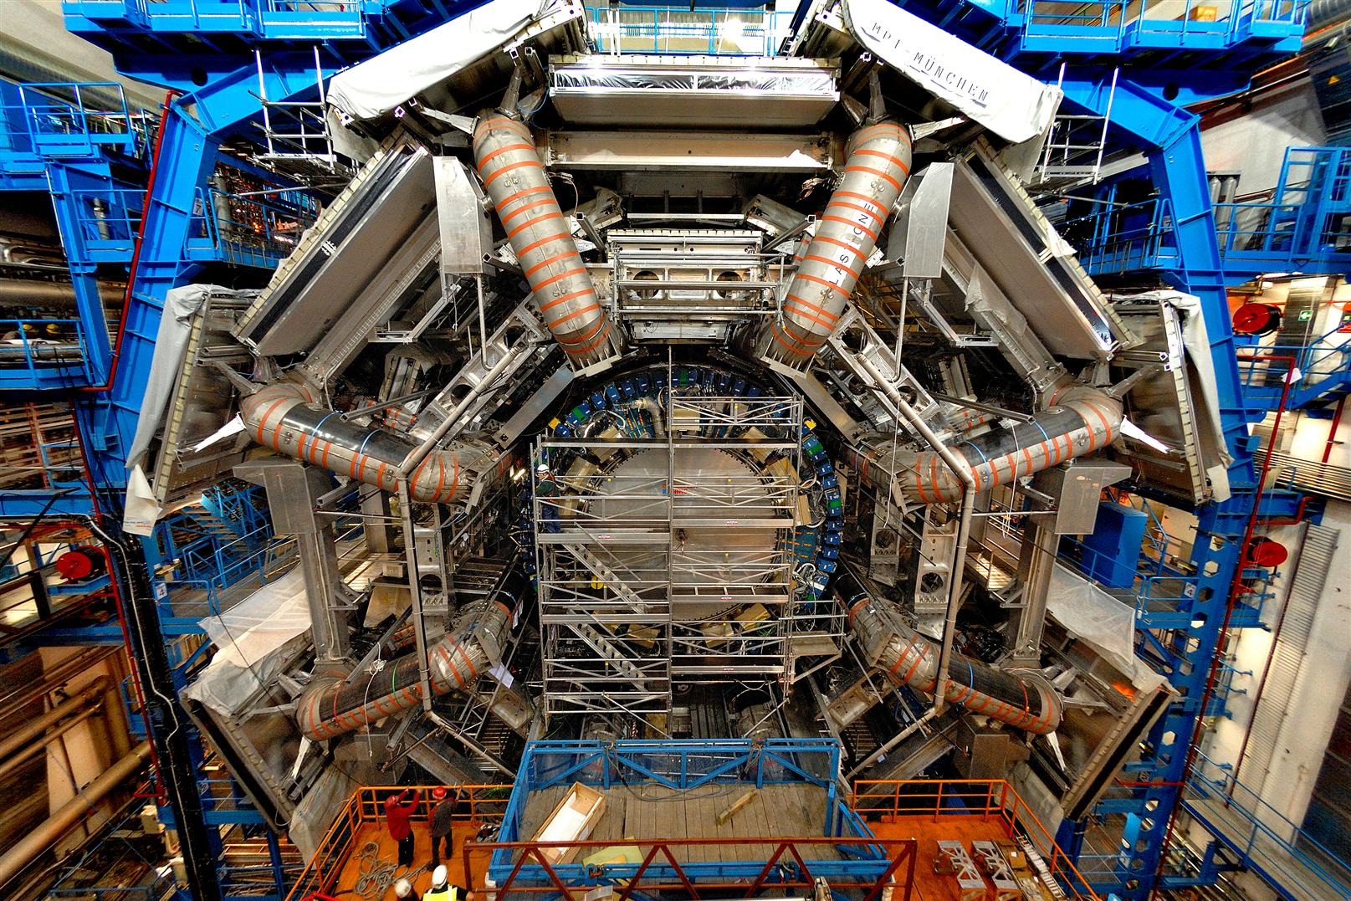
L’expérience ATLAS

Slide 23

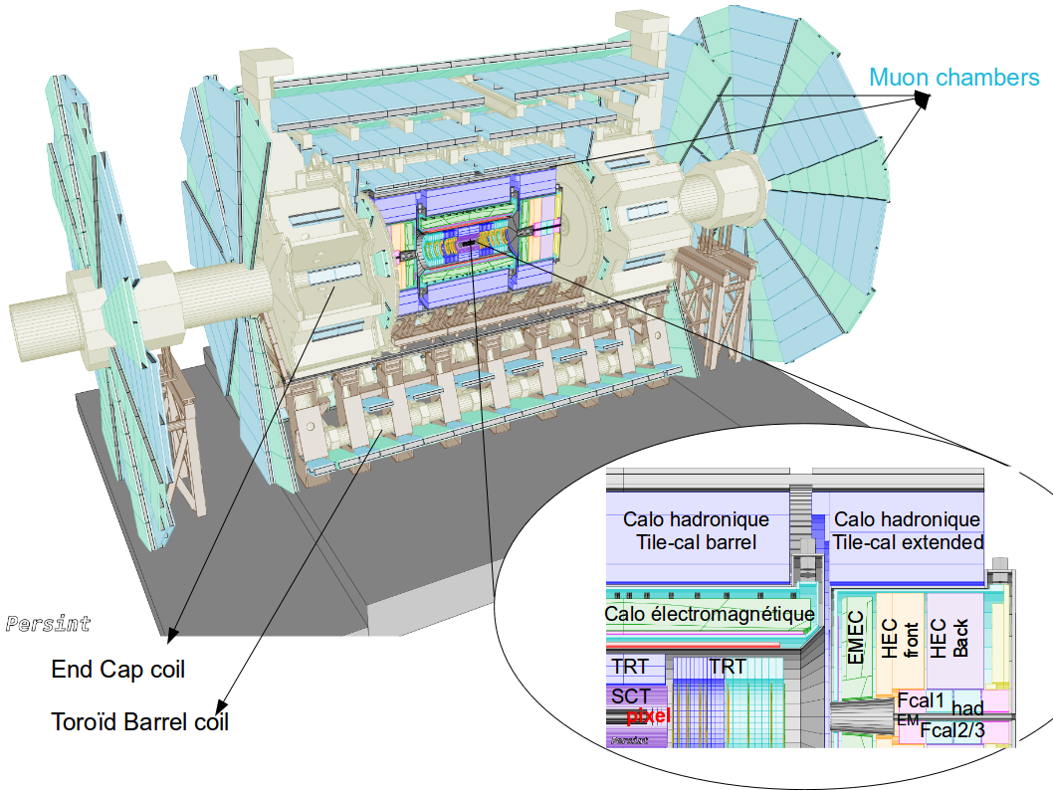
Le détecteur ATLAS
p
22m
p

Slide 24

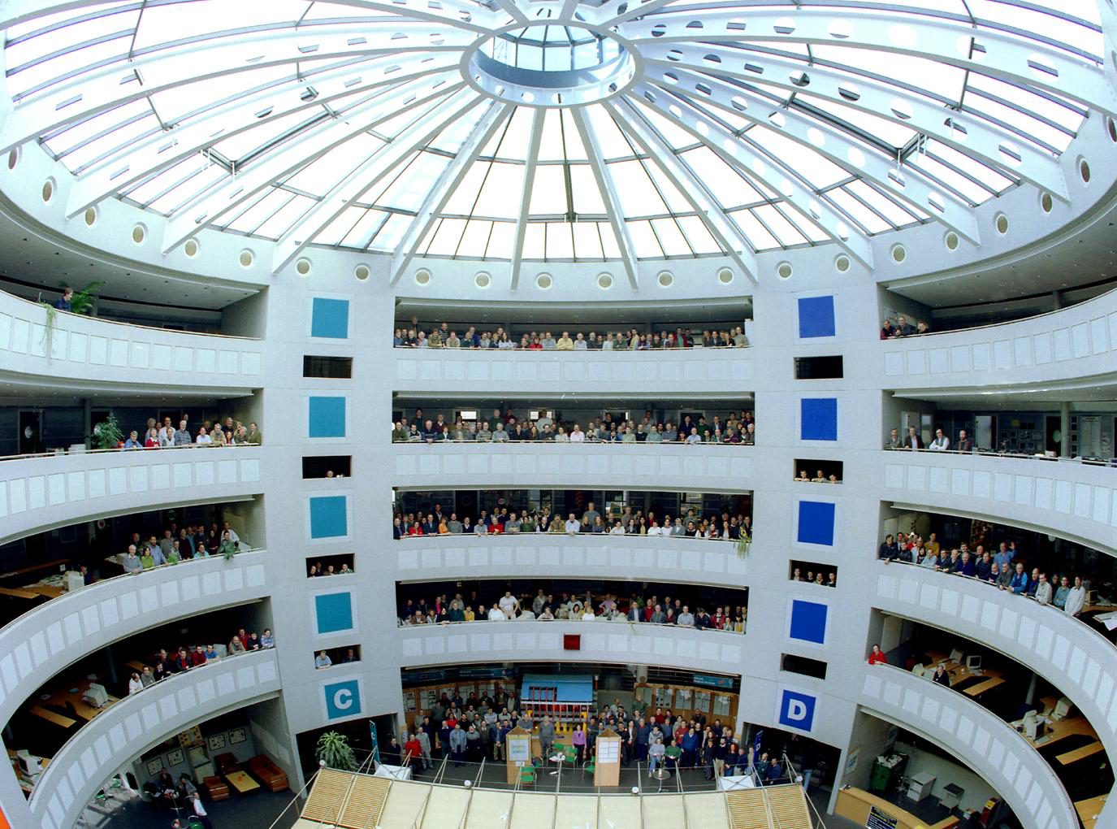
La collaboration ATLAS
38 pays
175 instituts
>3000 physiciens et ingénieurs
~2900 auteurs
~1000 étudiants

Slide 25
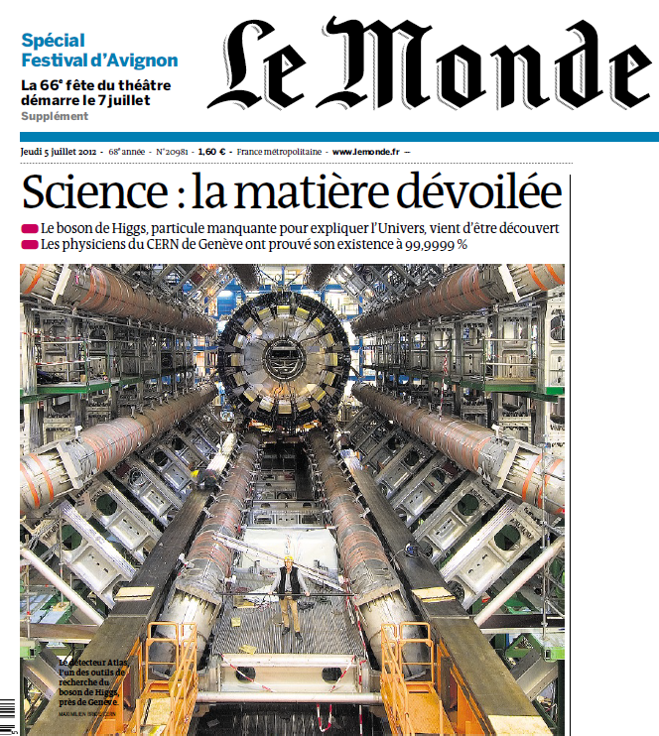
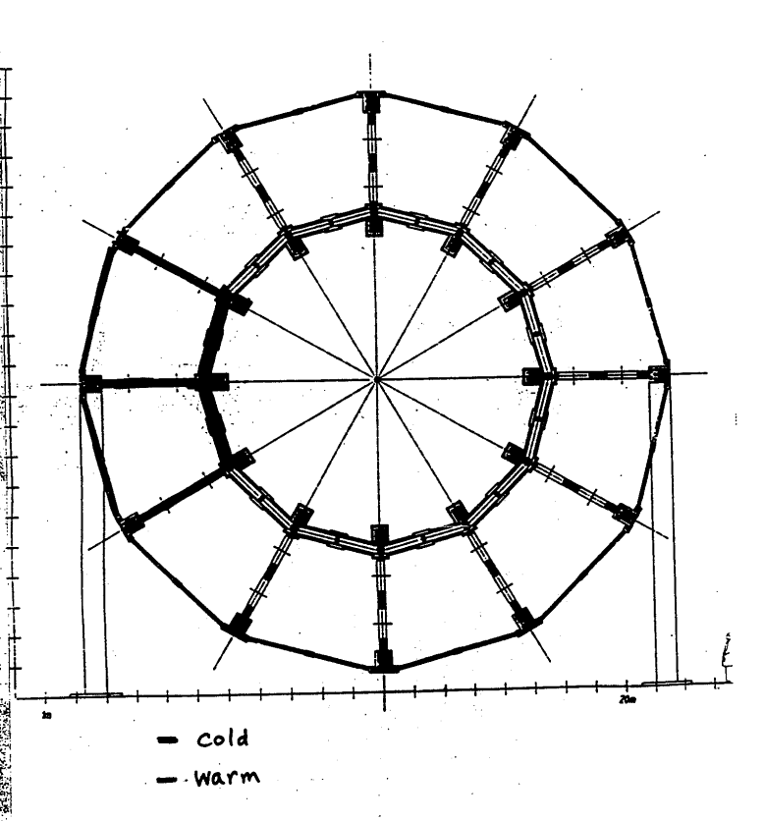
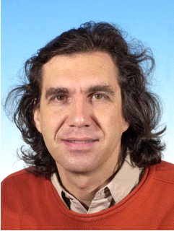
Le DAPNIA/IRFU dans ATLAS(1)
L’aimant toroïde d’ASCOT et ses 12 bobines (1992)
Marc Virchaux 1953-2004
L’aimant toroïdal d’ATLAS et ses 8 bobines (2004):
Le DAPNIA/SACM maître d’oeuvre

Slide 26
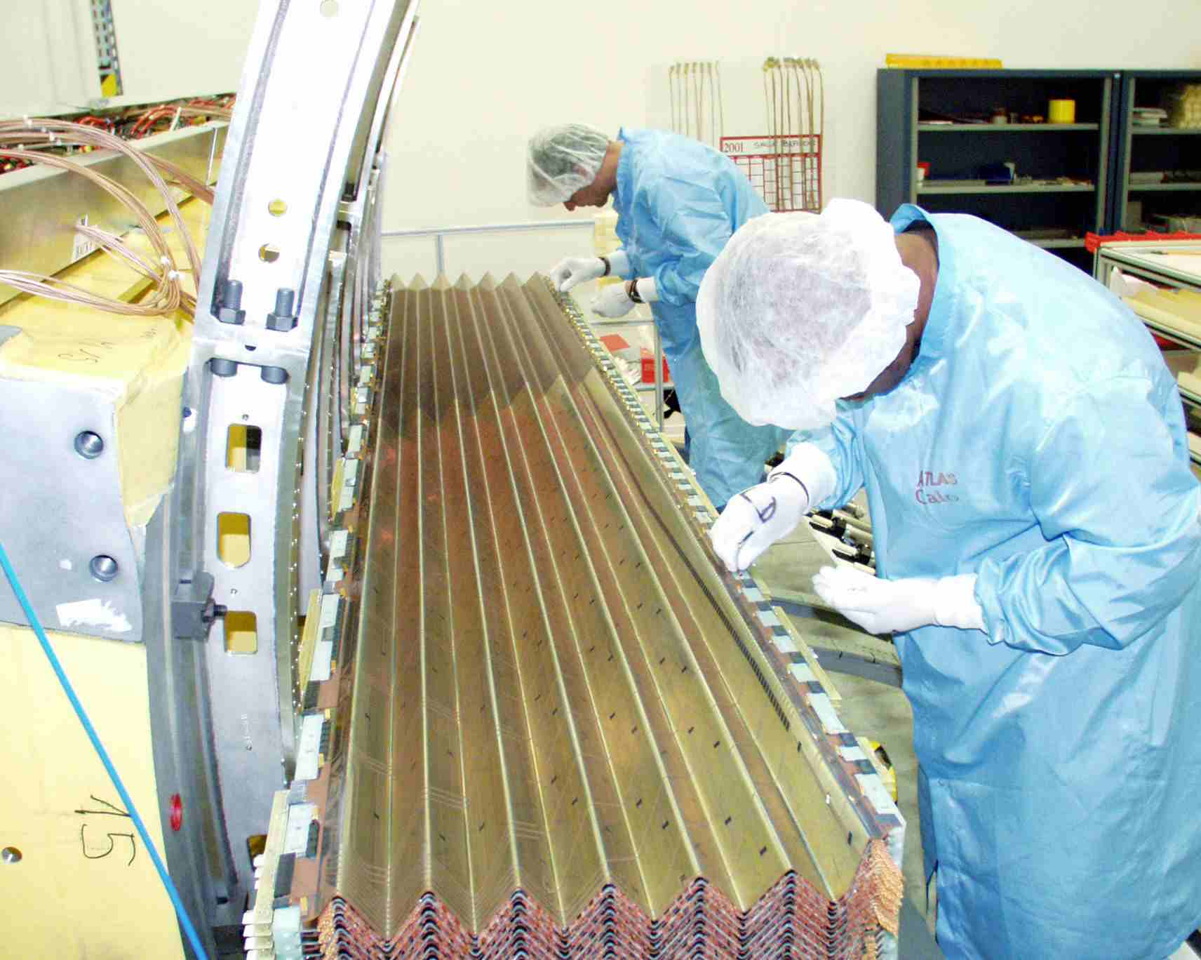
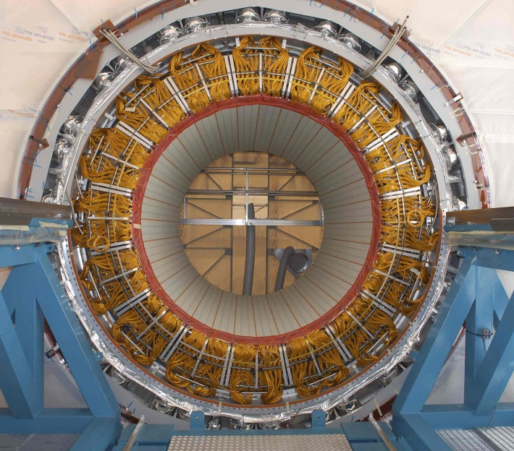
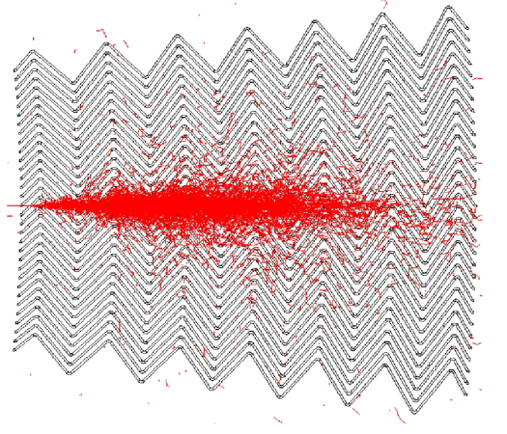
Le DAPNIA/IRFU dans ATLAS(2)
Participation a la conception, a la construction, a l’installation et a l’exploitation du calorimètre électromagnétique « accordéon » a argon liquide (SEDI)

Slide 27
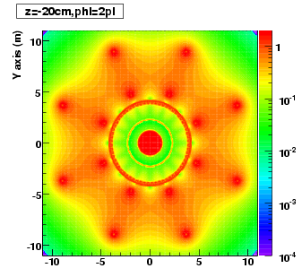
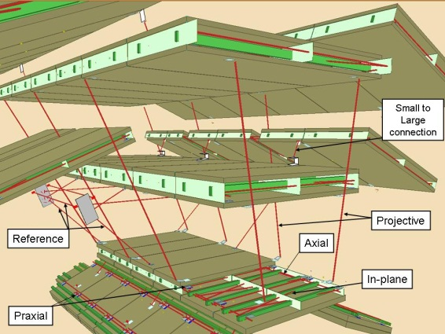
Le DAPNIA/IRFU dans ATLAS(3)
Conception, construction, installation et exploitation du système d’alignement de la partie centrale du spectromètre a muon (SIS-SEDI)
Cartographie du champ magnétique inhomogène des aimants toroïdaux a l’aide d’un réseau de 1700 sondes de Hall (SIS-SEDI)

Slide 28
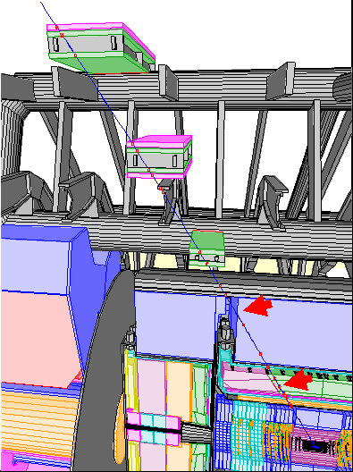
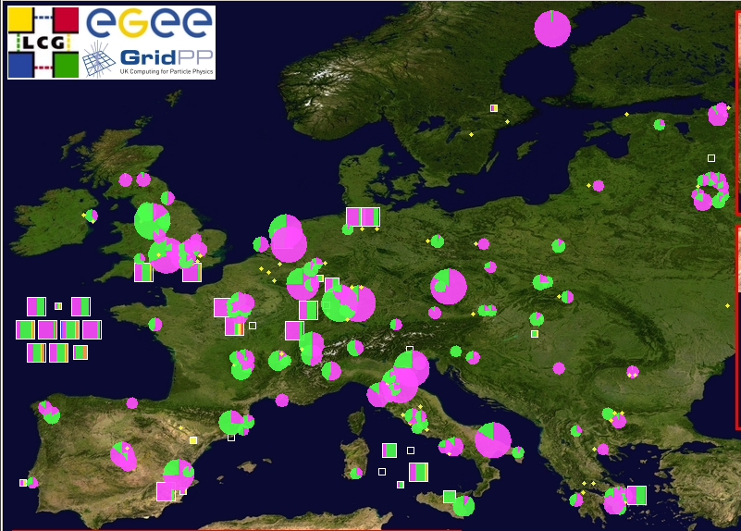
Le DAPNIA/IRFU dans ATLAS(4)
Calibration du calorimètre a l’aide des évènements Z->e⁺e⁻
Développement des premiers logiciels de reconstruction des muons à partir des coups dans les chambres a muons (encore utilisé actuellement dans la recherche des bosons de Higgs)
Travaux sur la simulation du spectromètre
Développement d’un logiciel de visualisation des évènements complexe d’ATLAS en 3D (PERSINT)
Implication de certains physiciens du groupe sur le bon fonctionnement du calcul local à Saclay et le nuage français de la grille de calcul qui a permis le traitement d’une masse de données sans commune mesure avec les expériences précédentes sur une échelle de temps très restreinte
  les résultats de l’analyse Higgs sont apparus seulement 2 semaines après la fin de la prise de données.

Slide 29
l’IRFU dans ATLAS
21 Permanents SPP: H. Bachacou, F. Bauer, N. Besson, M. Boonekamp, L. Chevalier, F. Deliot, A.I. Etienvre, P.G. Giraud, C. Guyot, S. Hassani, W. Kozanecki, E. Lançon, J.F. Laporte, B. Mansoulié, J.P. Meyer, R. Nikolaïdou, A. Ouraou, C. Royon, L. Schoeffel, P. Schune, J. Schwindling
Equipe actuelle
1 Conseiller Scientifique: J. Ernwein
7 Post-Docs SPP: H. Abreu, J.B. Banchard, C. Maiani, P.K. Mal, L. Mijovic, O. Simard, N. Vranjes
16 Etudiants: N. Bolnet, C. Deterre (D0/ATLAS), F. Balli, A. Chapelain (D0/ATLAS), L. Gauthier, H. Grabas, J. Manjarres-Ramos, H. Martinez, N. Morange, S. Protopapadaki, C. Xu, M. Xiao, E. Mountricha (cotutelle), R. Stazewski (cotutelle), M. Trzebinski (cotutelle), M. Zeman (cotutelle)
Forte implication des services techniques (et budgetaires):
G.Adroit, M.Arnault, M.Boyer, J.Ch.Barriere, J.Belorgey, G.Besnard,T.Chaminade, M.Chalifour, F.Chateau, O.Cloue, X.Delabroise, E.Delagnes, B.Duboue, D.Durant, F.Desages, D.Desforge, B.Duboue, M.Fontaine, A.Formica, V.Gautard, P.Girolamo, A.Gongadze, P.Graffin, P.Hardy, J.Heitzmann, M.Humeau, D.Jourde, R.Leboeuf, A.LeCoguie, T.Lerch, J.F.Millot, JP.Mols, J.Noury, P.Pailler, J.Pascual, E.Pasquetto, Y.Penichot, P.Perrin, D.Pierrepont, D.Pomarede, P.Ponsot, S.Portier, G.Prono,Y.Reinert, P.Sizun, J.P.Taguet et de nombreux autres !!!
A.Dael, P.Vedrine, Z.Sun, H.Desportes, Y.Pabot, J.M.Base, + l’ équipe du SACM
Un grand merci a tout le staff technique pour le travail remarquable !!

Slide 30

Le détecteur CMS
Traceur
ECAL
Aimant solénoïdal
supraconducteur
Poids total 12500 T
Diamètre extérieur 15.0 m
Longueur 21.5 m
Champ magnétique 4 Tesla
HCAL
Muons

Slide 31
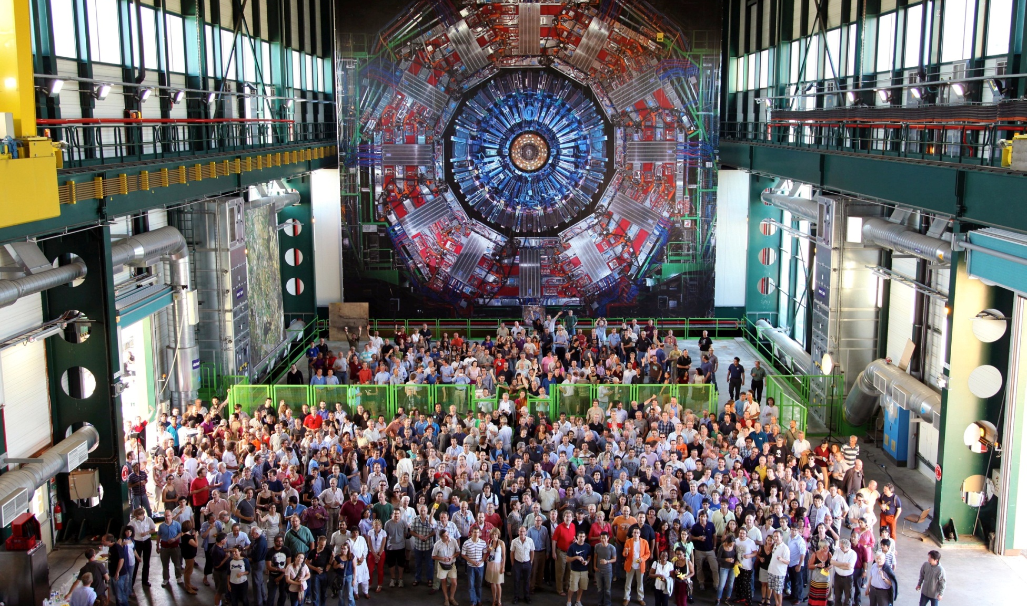
La collaboration CMS

Slide 32
Le groupe CMS à l’IRFU
  Composition actuelle:
  16 physiciens: M. Besançon, F. Couderc, M. Déjardin, D. Denegri, B. Fabbro, J.L. Faure, F. Ferri, S. Ganjour, A. Givernaud , P. Gras, G. Hamel de Monchenault, P. Jarry, E. Locci, J. Malclès, A. Rosowsky, M. Titov
3 doctorants: S. Choudhury, J. Neveu, T. Hennequin
2 postdocs: I. Tecker, A. Nayak
Dans le passé:
Forte implication du SEDI à la construction: M. Anfreville , J.-P. Bard, D. Bésin, M. Boyer, C. Bouchand, C. Coquelet, M. Géléoc, O. Gachelin, A. Gomes, P. Gras, C. Jeanney, A. Joudon, I. Mandjavidze, Y. Penichot, D. Pierrepont (antenne), J.-M. Reymond, J. Rolequin, J. Tartas, P. Venault, Sun Zhihong (SIS)
Physiciens du SPP: F.-X. Gentil, M.-C. Lemaire, J.-P. Pansart, J. Rander, P. Verrecchia

Slide 33
Le groupe CMS à l’IRFU
Contributions majeures au détecteur:
Design: Forte participation au design de l’expérience, R&D sur les cristaux, design du calorimètre électromagnétique, avant de convaincre les ingénieurs de la faisabilité des projets
Solénoide: IRFU à l’origine de la conception de ce solénoïde supraconducteur, le plus grand jamais réalisé
Calorimètre électromagnétique:
  Electronique de lecture selective
  Monitorage par LASER: crucial pour la recherche du Higgs en deux photons
Contribution aux analyses liées au boson de Higgs:
H en deux photons
H en deux τ

Slide 34
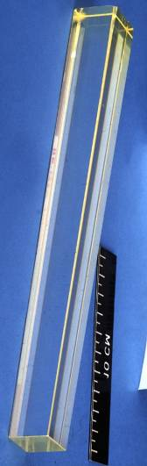
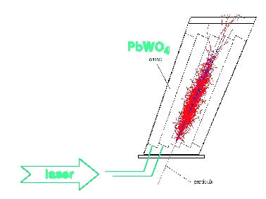
Le calorimètre de CMS: ECAL
Le calorimètre (cristaux+photodetecteurs) mesure l’énergie des électrons et photons:
  Lorsqu’un photon ou un électron arrive dans un cristal, une suite d’interactions électromagnétiques transforme toute son énergie en lumière visible
  On recueille cette lumière et en déduit son énergie initiale
Problème: après irradiation (quand des collisions ont lieu), les cristaux perdent de la transparence à cette lumière visible, et l’énergie est sous estimée donc mal mesurée
Solution: le système de monitorage LASER conçu par saclay

Slide 35
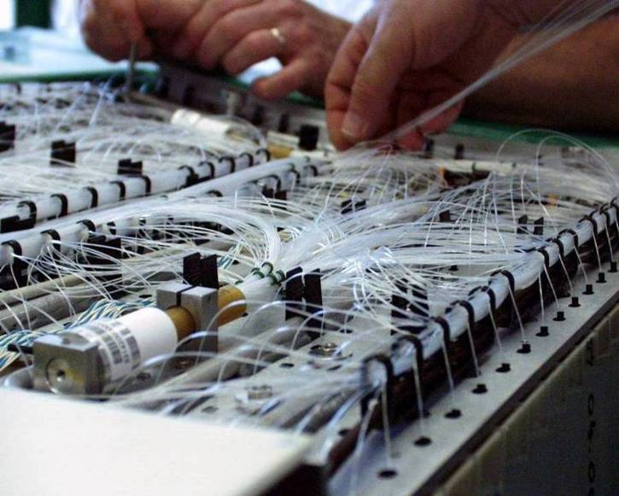
Le système de monitorage LASER
Principe simplifié:
  On envoie des impulsions lasers connues dans tous les cristaux (≅80000) toutes les 30 minutes via un système de fibres optiques
  On mesure la perte de réponse de chaque cristal avec la réponse mesurée à ces impulsions
  On corrige l’énergie au fur et à mesure cristal par cristal pour les événements de collision

Slide 36
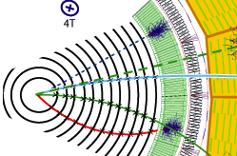
Le système de monitorage LASER
CMS saclay a conçu et mis en place ce système et s’occupe de tous les calculs nécessaires en temps réel pour corriger l’énergie.
Cette correction est cruciale pour la recherche du Higgs en deux photons.
Données
2012
Illustration que ça fonctionne: rapport entre l’énergie mesurée dans ECAL et dans le
trajectographe en fonction du temps pour des électrons avant et après correction

Slide 37
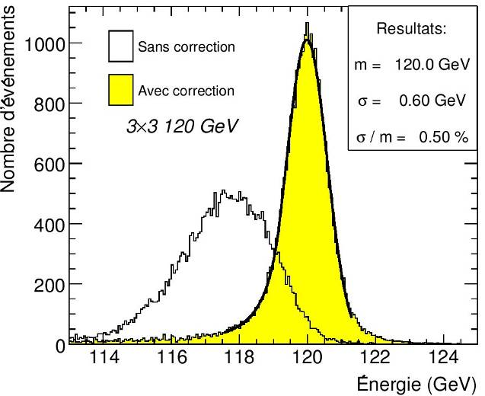
Le système de monitorage LASER
CMS saclay a conçu et mis en place ce système et s’occupe de tous les calculs nécessaires en temps réel pour corriger l’énergie.
Cette correction est cruciale pour la recherche du Higgs en deux photons.
Simulation
Nombre d’évts
Masse
Masse du Higgs: précision accrue après correction

Slide 38
Les prises de données en 2011 et 2012
Incident de septembre 2008 => énergie (√s) ramenée de 14 TeV a 7 TeV puis remontée a 8TeV en 2012
Premières collisions proton-proton fin 2009 (a 900 GeV puis a 2.2 TeV)
Premières collisions a 7 TeV en mars 2010
Ce que j’ai écrit dans une présentation de novembre 2010:

Slide 39
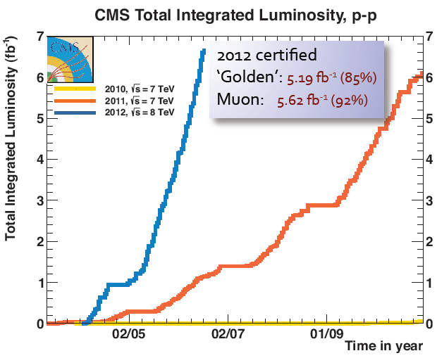
Les prises de données en 2011 et 2012

Slide 40
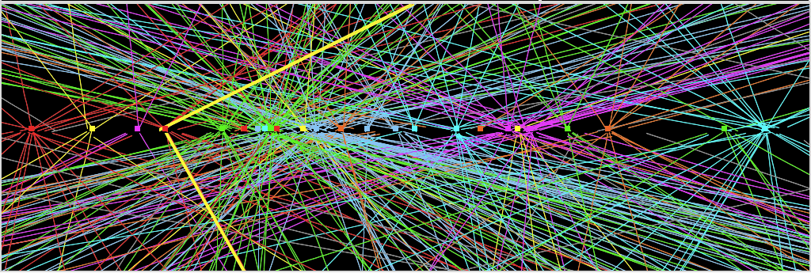
Les prises de données en 2011 et 2012
Principale difficulté: le taux de collisions
Croisement de paquets de protons (>1,5 10¹¹p) chaque 50 ns => 40 10⁶ par seconde
Plus de 25 interactions proton-protons en moyenne par croisement
  Beaucoup de travail nécessaire pour maintenir les performances des détecteurs
Seulement 400 évènements enregistrés par seconde => ~10⁹ évènements/an
  ~25 bosons de Higgs (m_{H}=125 GeV) attendus dans le canal H->4 leptons sur 2011+2012 (avant analyse)
Z→ μμ event from 2012 data with 25 reconstructed vertices
Z→ μμ
Quelques cm

Slide 41
Recherche du boson de Higgs
Les derniers résultats d’ATLAS et CMS:
Recherche du Higgs se désintégrant en deux photons γ
Recherche du Higgs se désintégrant en deux bosons Z

Slide 42
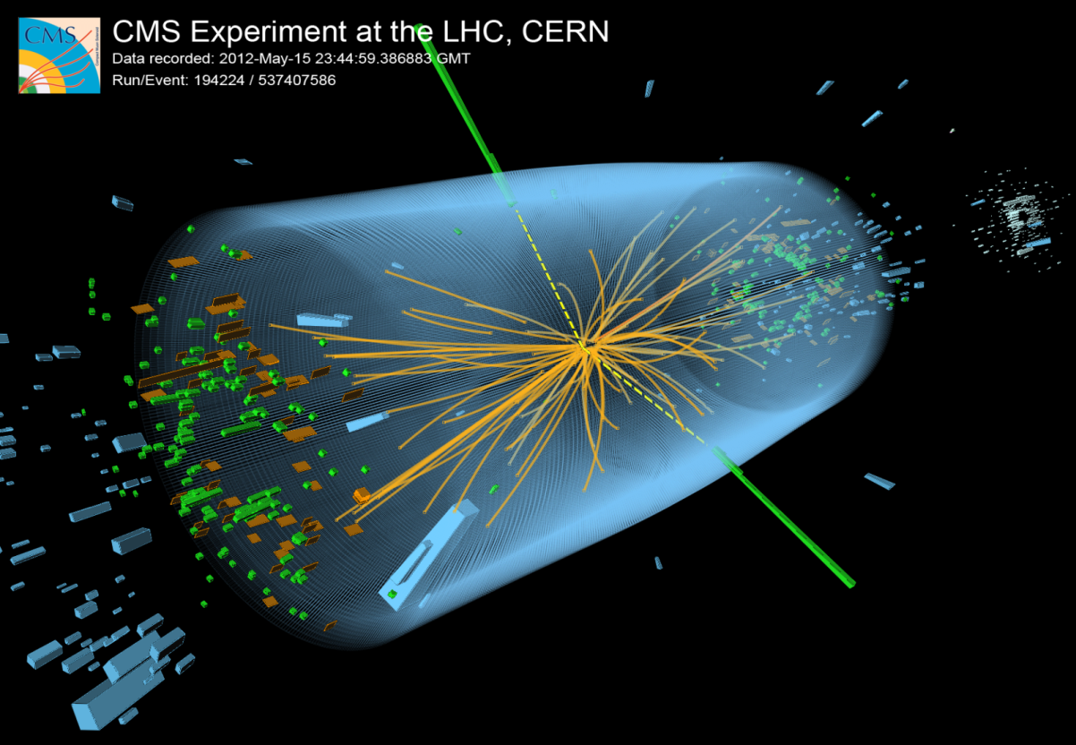
H en γγ
On cherche tous les événements avec 2 photons dans le détecteur:
Après cette sélection, il reste beaucoup de bruit de fond! D’autres processus connus peuvent produire deux photons isolés

Slide 43
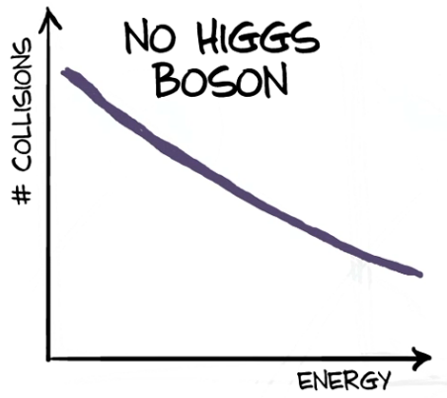
H en γγ
Comment séparer les bruits de fonds restants du boson de Higgs?
Avec la masse diphoton: m_{γγ}= √2 E₁ E₂ [1-cos(θ)]
Avec E₁ et E₂ les énergies des photons et θ l’angle entre les photons
Si les deux photons proviennent de la désintégration d’un boson de Higgs, cette masse sera égale à la masse du Higgs
Sinon, cette masse peut prendre des valeurs variées
Nombre d’évts
environ 200
événements
m_{H}
Masse
Nombre d’évts
des milliers
d’événements
Masse

Slide 44
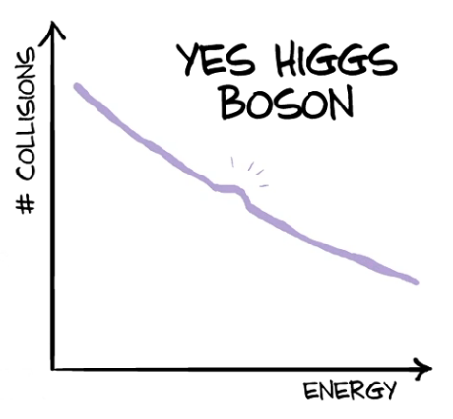

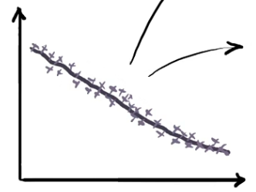
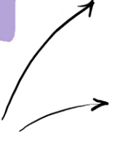
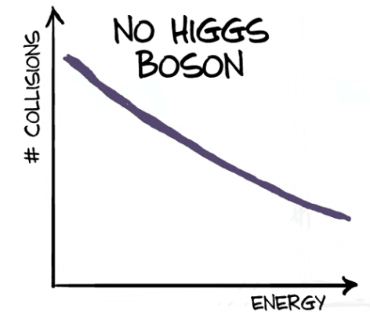

H en γγ
Les données vont ressembler à ça:
Nombre d’évts
Nombre d’évts
Masse
Masse
Nombre d’évts
Plus on a de données, plus ce petit pic
se voit clairement, car moins grandes sont
les fluctuations statistiques du bruit de fond
Masse

Slide 45
H en γγ
Plus ce pic est fin, plus il est facile à voir.
La précision de la mesure de l’énergie des photons est cruciale!
Pic beaucoup plus étroit après la correction de l’énergie par le système de monitorage de saclay.
Nombre d’évts
Nombre d’évts
Masse
Masse
Nombre d’évts
Masse (GeV)
Masse

Slide 46
H en γγ
Nombre d’évts
Nombre d’évts
Masse
Masse
Suspense…

Slide 47

H en γγ: CMS
Les données en 2011 et 2012:
Excès autour de 125 GeV!
Probabilité d’une fluctuation du bruit de fond: 30 sur un million
= 0.00003
(~ 4.1 écarts standard ou 4.1σ)
NB: par convention, on déclare une découverte à partir de 5σ soit environ une probabilité 0.0000003
x 10³
5.1 fb⁻¹ @ 7 TeV + 5.3 fb⁻¹ @ 8 TeV
10
CMS
préliminaire
données (pondérées)
8
ajustement S+B
ajustement B
± 1σ stat ⊕ syst
± 2σ stat ⊕ syst
6
nombre d’événements (pondérés) / (1.67 GeV)
4
2
pondération : Signal/Bruit (S/B)
résolution effective : 1.67 GeV
0

Slide 48

H en γγ: CMS
Les données en 2011 et 2012:
Excès autour de 125 GeV!
Probabilité d’une fluctuation du bruit de fond: 30 sur un million
= 0.00003
(~ 4.1 écarts standard ou 4.1σ)
NB: par convention, on déclare une découverte à partir de 5σ soit environ une probabilité 0.0000003

Slide 49

H en γγ: ATLAS
Les données en 2011 et 2012:
Excès autour de 125 GeV!
Probabilité d’une fluctuation du bruit de fond: 2 sur un million
= 0.000002
(~ 4.5 écarts standard ou 4.5σ)
NB: par convention, on déclare un découverte à partir de 5σ soit environ une probabilité 0.0000003

Slide 50
H en γγ: ATLAS
Les données en 2011 et 2012:
Excès autour de 125 GeV!
Probabilité d’une fluctuation du bruit de fond: 2 sur un million
= 0.000002
(~ 4.5 écarts standard ou 4.5σ)
NB: par convention, on déclare un découverte à partir de 5σ soit environ une probabilité 0.0000003

Slide 51


H→ZZ(*)→4 leptons(4e, 2e2μ, 4μ)
Candidat
H→2e2μ

Slide 52
H→ZZ(*)→4 leptons (4e, 2e2μ, 4μ)
Canal utilisable pour 120GeV < m_{H} < 600 GeV
A l’oppose du canal en 2γ, faible nombre d’évènement attendus (~5 evts pour m_{H}=125 GeV après coupures d’analyse dans ATLAS), mais avec un très faible bruit de fond (~5 evts entre 120 et 130 GeV):
  ZZ (dit irréductible: état final a 4 leptons isoles)
  Z+bb̅ (désintégration semi-leptonique des hadrons B)
  Z+jets (jets simulant des leptons)
  t t̅ : top-antitop → 2 leptons + bb̅ → 4 leptons +…
Fond dit
reductible

Slide 53


H→ZZ(*)→4 leptons
Candidat
H→4μ

Slide 54

H→ZZ(*)→4 leptons
Candidat
H→2e2μ

Slide 55


H→ZZ(*)→4 leptons
Candidat
H→2e2μ
p
p

Slide 56
H→ZZ(*)→4 leptons
Implication du groupe ATLAS IRFU dans cette analyse :
Environ 8 physiciens SPP directement engagés dans la recherche du bosons de Higgs
  Expertise dans la détection des électrons et des muons suite aux travaux sur les données simulées, sur les données de faisceaux test et avec évènements cosmiques.
  Optimisation de l’identification des électrons et des muons.
  Optimisation de la sélection du signal de Higgs et du rapport signa/bruit de fond
  Estimation à partir des données elles-mêmes du niveau de bruit de fond provenant des canaux Z+bb̅, « Z+jets » et «top-antitop».

Slide 57


H→ZZ(*)→4 leptons
Spectre de masse invariante des 4 leptons

Slide 58


H→ZZ(*)→4 leptons
Spectre de masse invariante des 4 leptons (zone a basse masse)
Significativité statistique: 3,4σ
Significativité statistique: 3,2σ

Slide 59


Et en combinant les canaux!
Probabilité que les données soient compatibles avec une fluctuation du bruit de fond
5σ => Découverte!

Slide 60


Masse du boson
Ajustement combine (par canal de désintégration) de la force du signal et de la masse m_{H}
Combinaison
SM
CMS: m_{H} = 125,3 ± 0,6 GeV

Slide 61


Est-ce un boson de Higgs du MS?
ATLAS: données 2011 seulement pour bb̅, WW, ττ
CMS: données 2011+2012
ATLAS Combined: σ/σ_{SM} = 1,2 ± 0,3
CMS Combined: σ/σ_{SM} = 0,88 ± 0,22

Slide 62
Conclusions et perspectives
Une nouvelle particule d’une masse proche de 125 GeV a été découverte, dont les propriétés semblent compatibles avec celles du boson de Higgs prédit par le Modèle Standard.
  La précision des mesures de ses couplages avec les particules du Modèle Standard est encore insuffisante pour affirmer que c’est le boson de Higgs du MS
  La mesure de son spin nécessite plus de données en particulier dans le canal H->4l (spin 0 attendu pour un Higgs)
Futures campagnes de prises de données pour améliorer cette précision:
  Statistique plus que doublée fin 2012,
  Données a 13 TeV a partir de 2015-…
Nouvelles pistes ouvertes vers la physique au-delà du MS, en particulier s’il s’avère que ce boson n’est pas un Higgs « standard »
  Il est possible que d’autres bosons de Higgs existent dans d’autres domaines de masse comme prédit par d’autres théories au-delà du MS (ex: la supersymétrie)
Cette découverte ouvre tout un champ de physique au delà du Modèle Standard tant au niveau expérimental qu’au niveau théorique

Slide 63



La masse est dite!

Slide 64
EXTRAS

Slide 65


Est-ce un Higgs « Standard »?
Couplages du boson de Higgs aux fermions (C_{F}) et aux bosons vecteurs (C_{V})

Slide 66


H→ZZ(*)→4 leptons
Force du signal normalisee au Modele Standard
Meilleur fit pour m_{H}= 125 GeV: μ=1.3 ± 0.6
Exclusion a 95% CL
110-122.6 129.7-558 GeV
Exclusion a 99% CL
111.7-121.8 GeV 130.7-523 GeV

Slide 67

Zones de masse exclues avec tous les canaux de desintegration disponibles
Zones exclues a 95% de niveau de confiance (CL):
110 GeV - 122,5 GeV
127 GeV - 600 GeV

Slide 68




Production au LHC
Fusion de gluons
Fusion de
bosons vecteurs
Production en association
avec un boson W ou Z
Production en association
avec une paire tt

Slide 69
Contributions de saclay et historique
  Contributions au détecteur ATLAS
  Le calorimètre électromagnétique
  Le spectromètre à muons
  Le toroide
Contributions au détecteur CMS: le calorimètre électromagnétique
  Le système de monitorage LASER
  La lecture sélective du calorimètre
  Le solénoide: bobine supra
Les implications de saclay ont été importantes dans les sous-détecteurs cruciaux pour la recherche du boson de Higgs: les calorimètres électromagnétiques (électrons et photons) et le spectromètre à muons et aussi pour la calibration et l’analyse des données!

Slide 70

La lecture sélective du ECAL
ECAL: 75848 cristaux – canaux de lecture
4032 unités de déclenchement (lecture synchrone 40 MHz)
3072 unités de lecture (lecture asynchrone)
  Lecture totale ECAL(1,5 Mo) > Taille événement CMS (1 Mo): Impossible!
  SRP: Réduction intelligente /20 (sans perdre d’information pour la physique)
Pas de suppression de zéros massive
Lecture de zones d’intérêt hiérarchisées
Lecture de tous les dépôts d’énergie avec une grosse granularité
Cartes de SRP faites à Saclay et
opérationnelles depuis le début
de la prise de données

Slide 71

Connaissances avant le LHC
Recherches directes avant le LHC:
Le LEP au CERN (Genève) de 1989 à 2000 (collisions électron-positon à la masse du Z, puis à 130 GeV et 209 GeV)
Gamme de masse en dessous de 115 GeV exclue à 95% de niveau de confiance
Le Tevatron au Fermilab (Chicago) de 1992-2011 (collisions proton-antiproton à 1.96 TeV)
    Première exclusion d’une zone autour de 160 GeV en 2010 (m_{H} ∉ [158-173] GeV)
    Gamme de masse entre 147 et 179 GeV exclue à 95% de niveau de confiance à l’hiver 2012
m_{H}>114.4 GeV à 95% de
niveau de confiance

Slide 72


Résultats combinés
Force du signal normalisée a la prédiction du Modèle Standard
Meilleur ajustement pour m_{H}=126.5 GeV:
μ = σ/σ_{SM} = 1.2 ± 0.3
Meilleur ajustement pour m_{H}=125.5 GeV:
σ/σ_{SM} = 0,88 ± 0.22

